Slide 1
Формы работы с текстом,
направленные на формирование читательских умений

Slide 2

Работа с учебником
Локализация искомой информации по смыслу: прочитайте определение, пример, описание опыта
Система 5 констатирующих вопросов по содержанию
Локализация информации по месту ее размещения: 3-й абзац, последний абзац и т.д.
Локализация искомой информации по замыслу обучающегося
Построение обобщающей таблицы

Slide 3
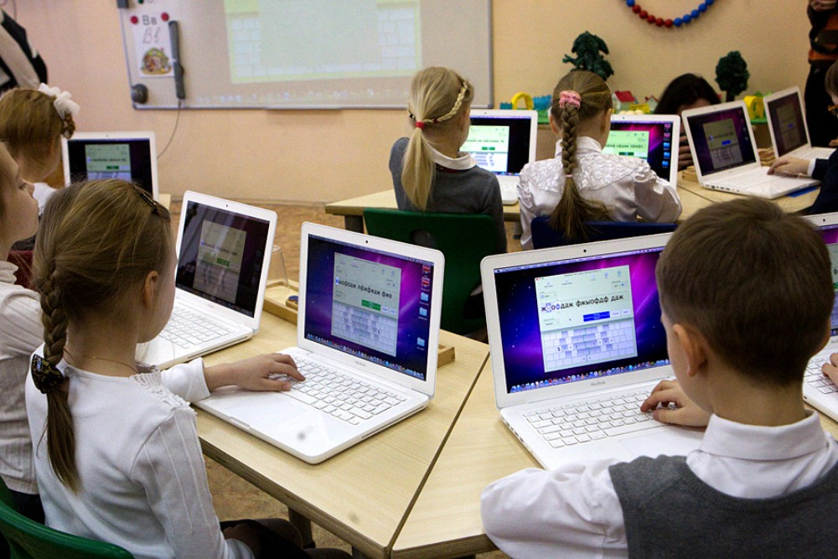
Использование интернет-источников
Онлайн-формы
Учитывать требования
законодательства
Веб-сайты к учебной
различных деятельности
компаний несовершеннолетних
с использованием сети
Форумы «Интернет»
Сообщения электронной почты

Slide 4
Приемы работы,
направленные на формирование читательских умений

Slide 5
«Толстые» и «тонкие» вопросы
«Толстые» вопросы «Тонкие» вопросы
Объясните почему….? Кто..? Что…? Когда…?
Почему вы думаете….? Может…? Мог ли…?
Предположите, что будет если…? Было ли…? Будет…?
В чём различие…? Согласны ли вы…?
Почему вы считаете….? Верно ли…?

Slide 6
Верные или неверные утверждения
Например :
Тупой угол – это угол, который нарисован тупым карандашом;
Угол – это геометрическая фигура;
Углы бывают остроумные и тупые;
Угол бывает прямым;
Угол может быть тощим;
Острый угол – это угол, который меньше прямого.

Slide 7
«Собери текст»
Класс делится на 2 команды: одна начинает читать по учебнику любую часть правила (любые три слова), а вторая должна быстро отыскать в тексте учебника всю формулировку правила.

Slide 8
«Верите ли вы, что…»
Учащимся предлагаются утверждения, с которыми они работают дважды: до чтения текста параграфа учебника и после знакомства с ним.

Slide 9
Письмо с пробелами
Знакомство с порядком морфологического разбора имени существительного.
Составление рассказа о существительном по опорным словам.
1) Имя существительное обозначает…
Отвечает на вопросы…
Начальная форма имени существительного - … падеж…числа.
2) Имена существительные имеют следующие постоянные признаки:
… или ….
… или …
Относятся к … или …, или … роду, к … , или … , или ….. склонению.
Имена существительные имеют следующие непостоянные признаки:….
Существительные изменяются по … и … .
3) В предложении имя существительное может быть как …, … , … , … , … .
Имя существительное не является членом предложения, если…

Slide 10
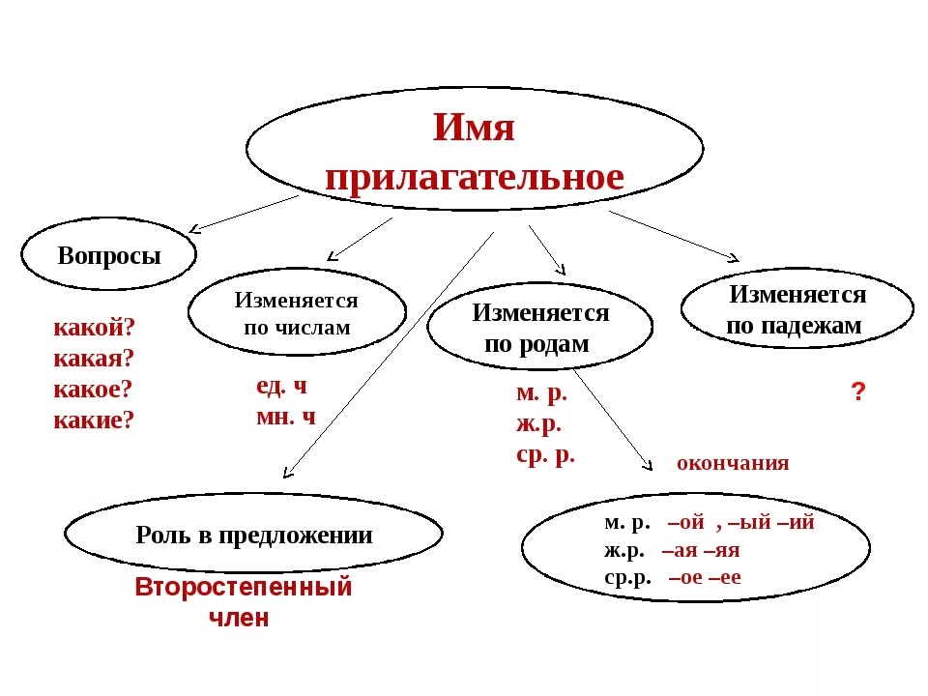
Составление кластера

Slide 11
«Опорный конспект»,
«Конкурс шпаргалок»
Предлагаются задания, в которых требуется работать с графической информацией: извлекать информацию, ориентируясь на слова (подписи под рисунками, название таблиц, схем); понимать язык графика, схемы, диаграммы.

Slide 12
«Письмо по кругу»
Класс делится на группы от трех до восьми человек. У каждого ученика должен быть лист бумаги. Предлагается детям записать одно-два предложения по определенной теме. Затем листы передаются по часовой стрелке. Каждый должен прочитать написанное и продолжить записи. Так продолжается, пока лист не вернется к первому автору. Затем слово предоставляется одному ученику, который вслух читает записи. Остальные дополняют, если не прозвучало то, что они считают важным.

Slide 13
«Лови ошибку»
Учитель предлагает учащимся информацию, содержащую неизвестное количество ошибок. Учащиеся ищут ошибку группой или индивидуально, спорят, совещаются. Придя к определенному мнению, группа выбирает спикера. Спикер передает результаты учителю или оглашает задание и результат его решения перед всем классом.

Slide 14
«Реставрация текста»
Сложение целого текста из частей.
Текст разделяется на части (предложения, абзацы).
Ученикам предлагается собрать текст из разрозненных частей, разложив их в правильной последовательности. В качестве варианта выполнения задания ученики могут предложить несколько различных путей последовательного соединения.

Slide 15
«Перепутанные логические цепочки»
На доске написаны верные и ошибочные цитаты; ученики должны прочитать и поставить знак “+” там, где они считают, что высказывание правильное, и знак “-” там, где, по их мнению, оно неверно.

Slide 16
«Чтение с пометками»
Учитель дает ученикам задание написать на полях значками информацию по следующему алгоритму:
v Знакомая информация
+ Новая информация
- Я думал (думала) иначе
? Это меня заинтересовало (удивило), хочу узнать больше

Slide 17
«Собери буквы русского алфавита»
L Ч R F S И Q Т W G А Z h Т E U L Л t ЬV F С S R G P Z К А Я L Y W J Г S N Р F G А S M Z N О Y W Т R L J f Н O S Y Q W С Z U L Т G R t S E J U Ь

Slide 18
Полезные сайты
https://fioco.ru/примеры-задач-pisa
http://skiv.instrao.ru/bank-zadaniy/chitatelskaya-gramotnost/
http://www.centeroko.ru/pisa18/pisa2018_pub.html
https://fg.resh.edu.ru/?redirectAfterLogin=%2Ffunctionalliteracy%2Fevents
https://fipi.ru/otkrytyy-bank-zadaniy-dlya-otsenki-yestestvennonauchnoy-gramotnosti

